Slide 1
Игра № 5 «Эмоции»

Slide 2
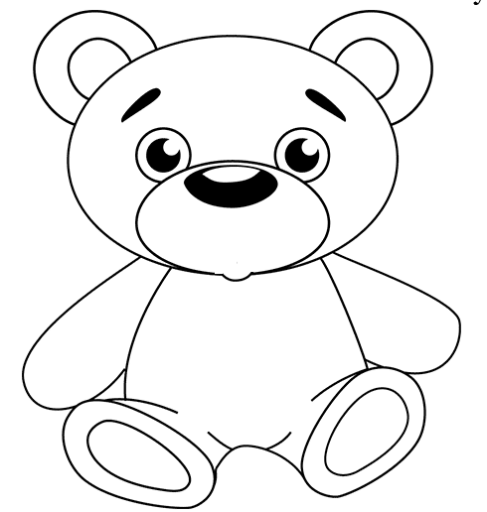
определи

Slide 4
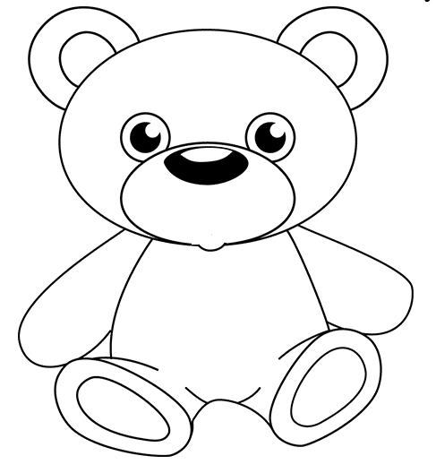

Slide 5
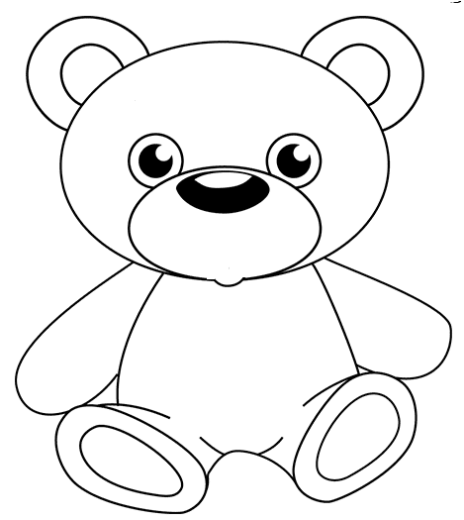

Slide 6
Игра № 6
«Кто спрятался от мишки?»

Slide 7
Кто спрятался от Маши?

Slide 8
